Slide 1
Revisão de Literatura I
A revisão de literatura é uma tentativa de resumir o estado da arte de um assunto e enquadrar a contribuição esperada da sua pesquisa neste estado da arte.
Para fazer isso, a maioria das revisões de literatura deve abordar quatro tarefas ou conjuntos de perguntas:
determinar o que cada estudo individual examinou
determinar o que cada um estudo individual concluiu de seu exame

Slide 2
Revisão de Literatura II
Resumir os resultados coletivos. Para fazer isso, classifique os resultados em três categorias: (a) o que os estudos existentes têm em comum, (b) o que os estudos discordam e (c) o que eles ignoram.
Fazer um julgamento sobre a qualidade da literatura em geral: (d) quais são os principais achados que parecem ser válidos e (e) onde é necessário mais trabalho?

Slide 3
Revisão de Literatura III
O problema das poucas fontes: O problema de poucas fontes geralmente pode ser resolvido pensando em termos de duas camadas ou círculos de literatura.
No primeiro nível, você revisa estudos que abordam diretamente sua própria questão de pesquisa.
Na segunda camada, você amplia sua revisão para considerar publicações relevantes ou sobrepostas a alguma parte de sua própria pergunta, mesmo que não abordem diretamente o mesmo ponto.

Slide 4
Revisão de Literatura IV
Se houver um corpo de trabalho razoável no primeiro nível, em muitos casos isso será tudo o que você discutirá na revisão da literatura.
Se não houver nada ou muito pouco que esteja diretamente ligado ao seu tópico, sua revisão de literatura precisará considerar alguns itens na segunda camada.

Slide 5
Revisão da Literatura V
O problema das muitas fontes: o número de publicações potencialmente relevantes, especialmente quando você começa a considerar áreas teóricas bem desenvolvidas, pode ser grande.
Você precisa de uma maneira de restringir seu foco.
É importante não simplesmente selecionar alguns livros ou artigos que você encontra aleatoriamente e torná-los a base para sua revisão, porque eles podem não refletir o estado atual do conhecimento e do debate.

Slide 6
Revisão de Literatura VI
Duas regras de ouro
Concentre-se nas principais autoridades. Você pode descobrir que certos autores ou estudos são citados com bastante frequência na literatura. Estes são provavelmente considerados trabalhos-chave, por isso é uma boa ideia responder ao que eles têm a dizer, mesmo que isso signifique ignorar alguns estudos menos influentes.
Concentre-se em estudos recentes de fontes de alto prestígio ou de alta visibilidade. Você geralmente deseja enfatizar a pesquisa mais recente no campo que está revisando. Entre os estudos recentes, procure especialmente aqueles que foram publicados em um veículo de alto prestígio.

Slide 7
Revisão de Literatura VII
14 perguntas a responder:
Quais questões as publicações existentes abordam?
Quais questões foram negligenciadas?
Quais são as principais conclusões das pesquisas existentes?
O que os estudos realmente argumentam?
Quais são os pontos de convergência na literatura e quais são as principais discordâncias?
Onde existem discordâncias?
Quais são as bases destas discordâncias?

Slide 8
Revisão de Literatura VIII
Quais teorias e/ou evidências a literatura analisou?
Quais teorias e/ou evidências potencialmente relevantes não foram examinadas?
Quão sólidas são as conclusões que foram alcançadas?
Estas conclusões são baseadas em raciocínio sólido, avaliação cuidadosa das evidências e uma metodologia bem executada?
Ou há boas razões para duvidar de algumas das conclusões existentes?
O que aprendemos até hoje?
Quais são os problemas e lacunas mais importantes que requerem pesquisas adicionais?

Slide 9
Revisão de Literatura IX
A realização de uma revisão de literatura pode ter vários benefícios:
Pode fornecer uma visão geral de um corpo de pesquisa com o qual você não está familiarizado.
Pode revelar o que já foi bem feito, para que você não perca tempo “reinventando a roda”.
Pode trazer dar novas ideias que você pode usar em sua própria pesquisa.
Pode ajudá-lo a determinar onde há problemas ou falhas na pesquisa existente.

Slide 10
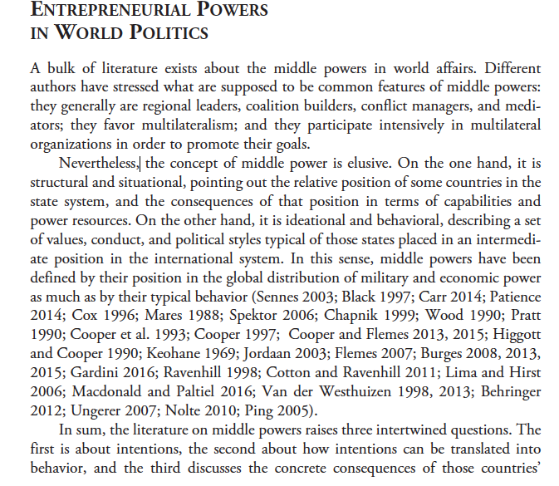

Slide 11
